Slide 1
Современные
образовательные
технологии на уроках
физической культуры
Презентация подготовлена учителем физической культуры
МАОУ СОШ №2 им Трубилина И.Т.
Алейник Н.В.

Slide 2
ФГОС: основные положения
I.Основные положения. п.7
В основе Стандарта лежит системно-деятельностный подход, который предполагает:
- переход к стратегии социального проектирования и
конструирования в системе образования на основе разработки содержания и технологий образования, определяющих пути и способы достижения социально желаемого уровня (результата)
личностного и познавательного развития обучающихся.

Slide 3
Что такое
образовательная технология ?
Педагогическая технология - направление педагогики, имеющее цель повышения эффективности образовательного процесса и гарантии в достижении запланированных результатов обучения.
Педагогическая технология представлена тремя аспектами:
научным: разработка цели, содержания и методов
обучения, проектирование педагогических процессов.
процессуально-описательным: описание процесса.
процессуально-действенным: осуществление процесса.

Slide 4
Что такое
образовательная технология ?
Педагогическая технология – описание процесса достижения планируемыхрезультатов обучения. (И.П. Волков)
Признаки педагогической технологии:
в основе – конкретные педагогические теории, идеи
строгий порядок действий
воспроизводится любым педагогом
индивидуальный и дифференцированный подход
четкие критерии оценки результатов
гарантированность педагогического процесса

Slide 5
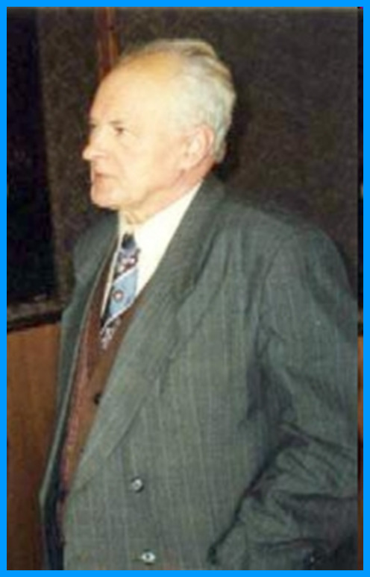
Классификация
образовательных технологий ?
Рассматривая современные образовательные
технологии, Герман Константинович Селевко дает им следующую классификацию:
по уровню применения;
по философской основе;
по ведущему фактору психического развития;
по ориентации на личностные структуры;
по характеру содержания и структуры;
по типу организации и управления познавательной деятельностью.

Slide 6
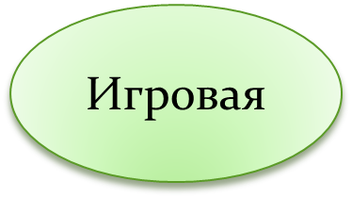
Современные педагогические технологии

Slide 7
Педагогические технологии,
применяемые на уроке
физической культуры
Педагогика сотрудничества
Технология развития критического мышления
Здоровье сберегающая технология
Игровая технология
Компьютерные (новые информационные) технологии
Соревновательная технология
Технология уровневой дифференциации.

Slide 8
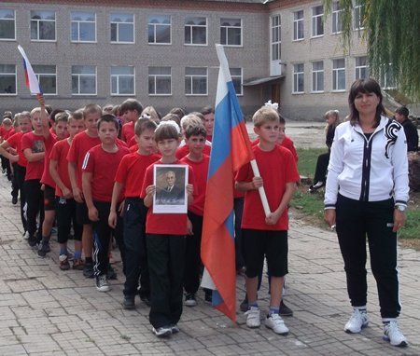
Педагогика сотрудничества
Особенности методики:
гуманно-личностный подход к ребёнку- новый взгляд на личность как цель образования,
гуманизация и демократизация педагогических отношений,
отказ от прямого принуждения как метода не дающего результатов в современных условиях,
формирование положительной Я-концепции.
Дидактический активизирующий и развивающий комплекс: -содержание обучения рассматривается как средство развития личности, -обучение ведётся прежде всего обобщённым знаниям, умениям и навыкам, способам мышления, -вариативность и дифференциация обучения, -создание ситуации успеха для каждого ребенка.

Slide 9
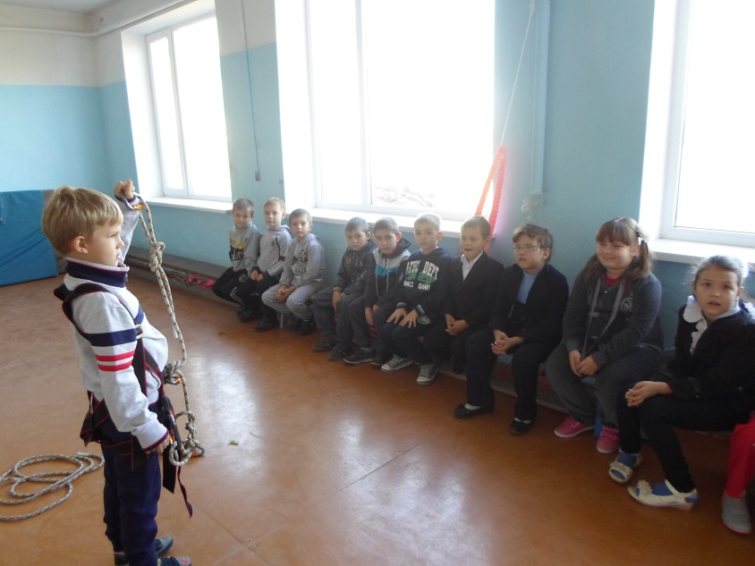
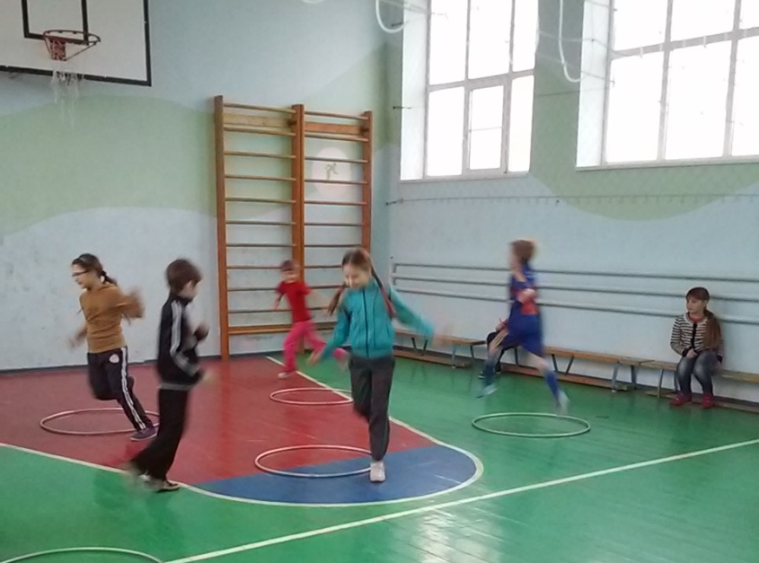
Технология развития
критического мышления
Цель технологии – обеспечить развитие критического мышления посредством интерактивного включения учащихся в процесс обучения.
Исходные научные идеи:
Критическое мышление:
способствует взаимоуважению партнёров, пониманию и продуктивному взаимодействию между людьми;
облегчает понимание различных «взглядов на мир»;
позволяет воспитанникам использовать свои знания для наполнения смыслом ситуаций с высоким уровнем неопределённости, создавать базу для новых типов человеческой деятельности.

Slide 10
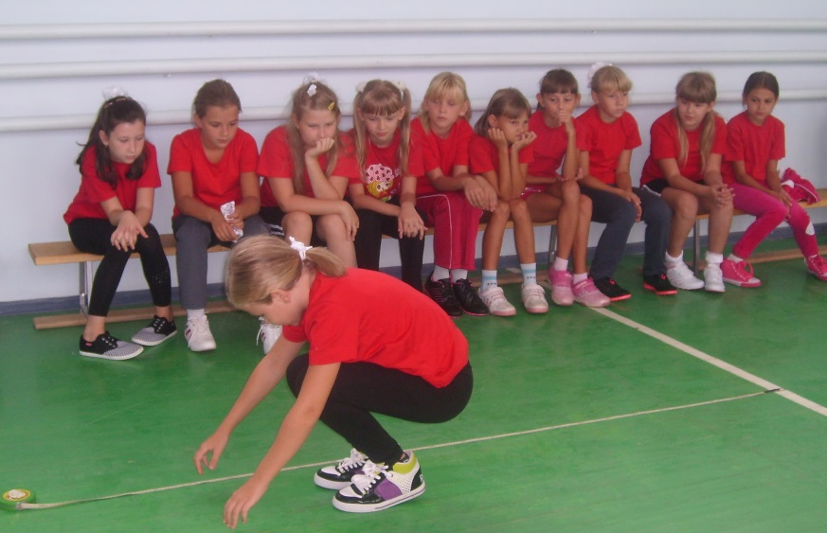
Технология развития
критического мышления
Критерии оценки результата в условиях технологии развития критического мышления учащихся
Основным критерием оценки результата является критичность мышления, которая может быть раскрыта через следующие показатели:
Оценка (Где ошибка?)
Диагноз (В чём причина?)
Самоконтроль (Каковы недостатки?)
Критика (Согласны ли вы? Опровергните. Приведите контраргументы?)
Прогноз (Постройте прогноз).

Slide 11
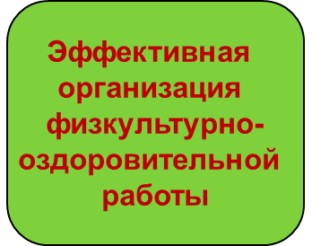
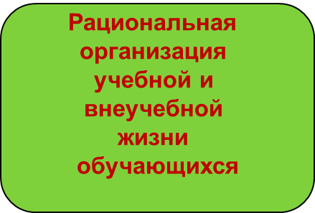
Здоровьесберегающие технологии

Slide 12
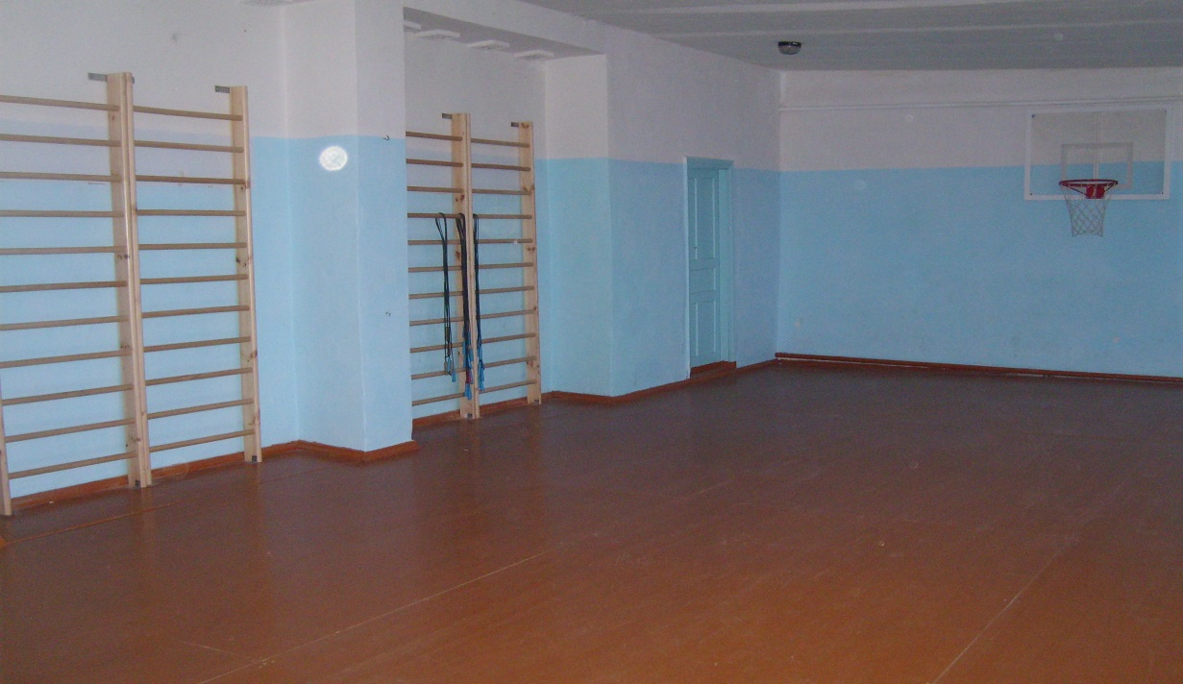
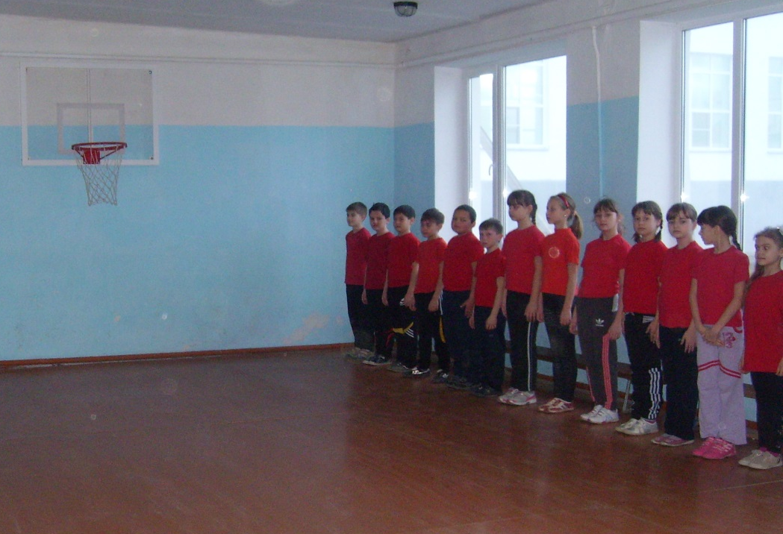
Здоровьесберегающие технологии
Ведется постоянный контроль за
соответствием требованиям техники
безопасности, гигиены и температурному
режиму спортивной одежды и обуви
учеников. Объясняются правила подбора
одежды для занятий различными видами
спорта.

Slide 13
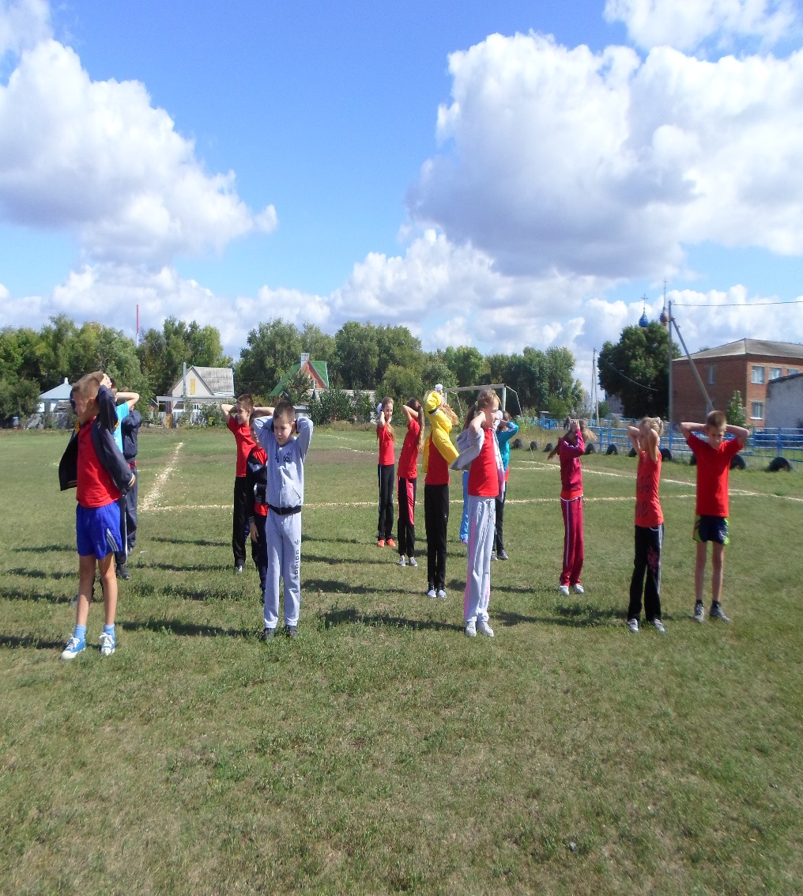
Здоровьесберегающие технологии
Занятия по легкой атлетике (сентябрь – октябрь и апрель – май) и подвижные игры (январь – март) проводятся на свежем воздухе, что способствует
закаливанию детей.
В процессе урока дети получают
посильные задания с учетом физического развития и физической подготовленности ученика на данном этапе.

Slide 14
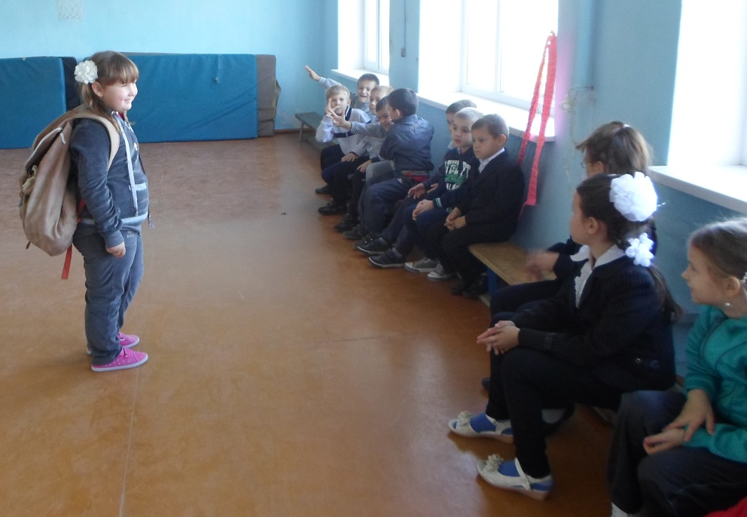
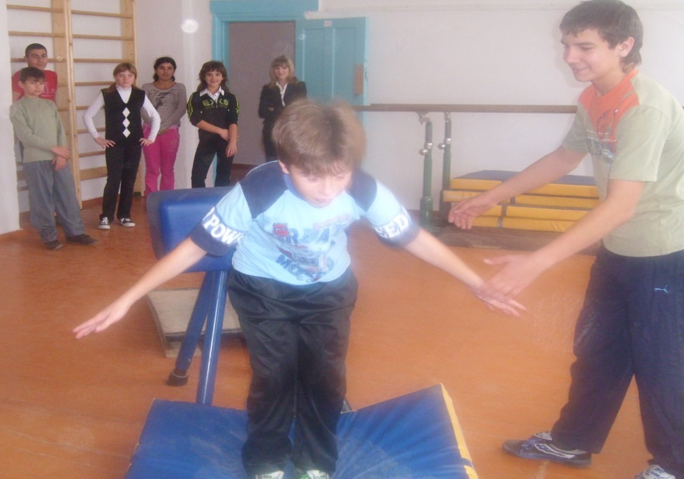
Здоровьесберегающие
технологии
Дети, освобожденные от занятий по состоянию здоровья, принимают активное участие в
процессе урока в качестве докладчиков теоретического материала, судей, помощников
учителя .

Slide 15
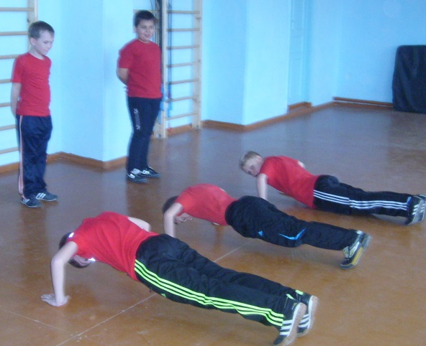
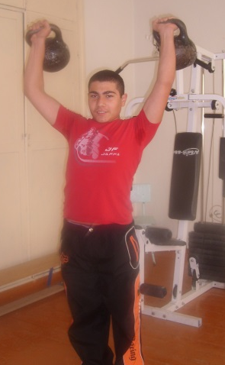
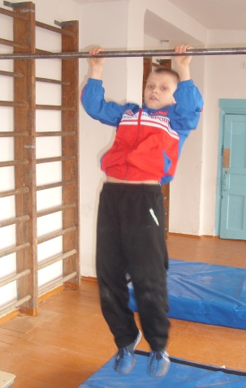
Здоровьесберегающие технологии
На занятиях и во внеурочное время постоянно
ведутся беседы с учениками
по профилактике вредных привычек,
о здоровом образе жизни,
о значении занятий физической культурой и
спортом для физического развития подростков,
о занятиях адаптивной физической культурой при
ограничении физических нагрузок, обусловленных
тем или иным заболеванием,
об особенностях воздействия занятий различными
видами спорта на физическое развитие ребенка и
принципах выбора вида спорта для дополнительных

Slide 16
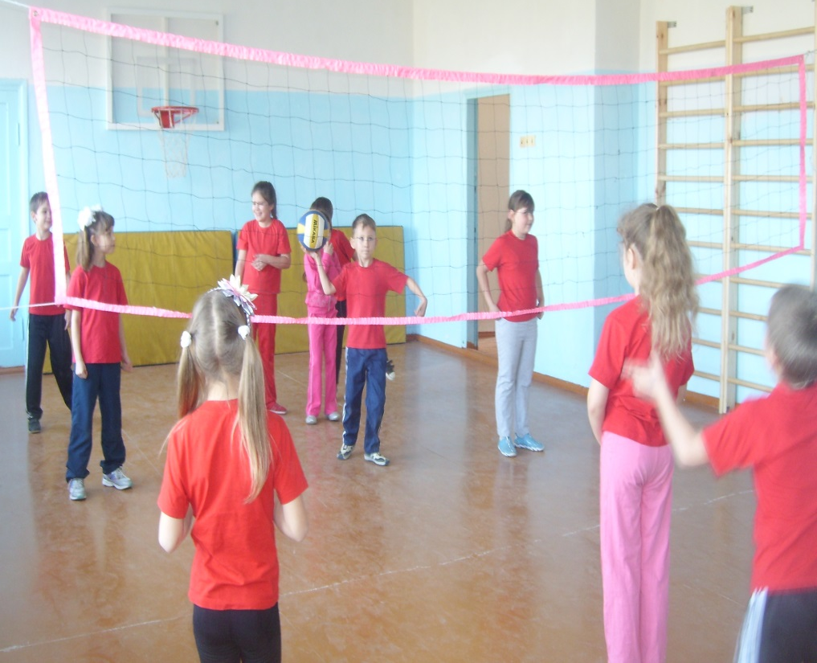
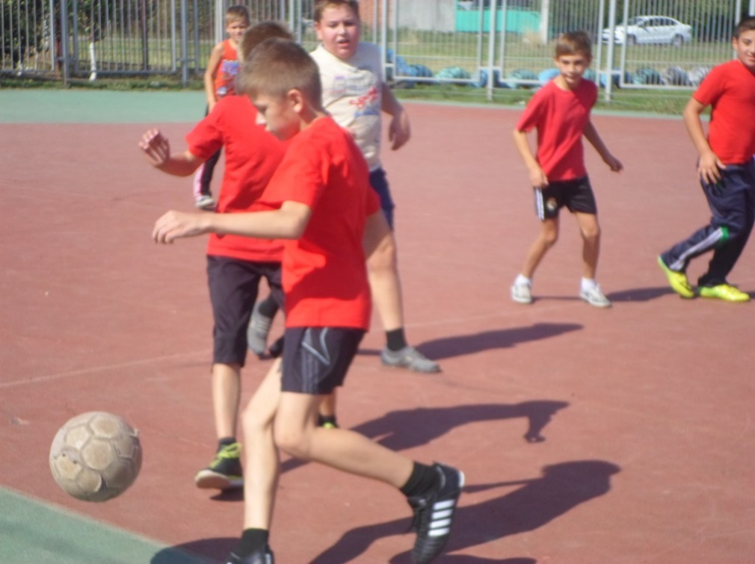
Игровые технологии
Игровые технологии применяются для:
для обучения двигательным действиям
для развития различных физических качеств
для формирования понятий о нормах общественного поведения, воспитания культурных навыков поведения
для увеличения положительных эмоций от занятий физической культурой и тем самым повышения интереса к занятиям физической культурой и спортом

Slide 17
Компьютерные (новые
информационные) технологии
презентации, помогающие обучению технике двигательных действий, правилам спортивных и
подвижных игр, рассказывающие о развитии того или иного вида спорта в России и мире и др.
проектные работы учеников по физической культуре
обмен опытом с коллегами на специализированных
сайтах
публикация собственных разработок в интернете

Slide 18
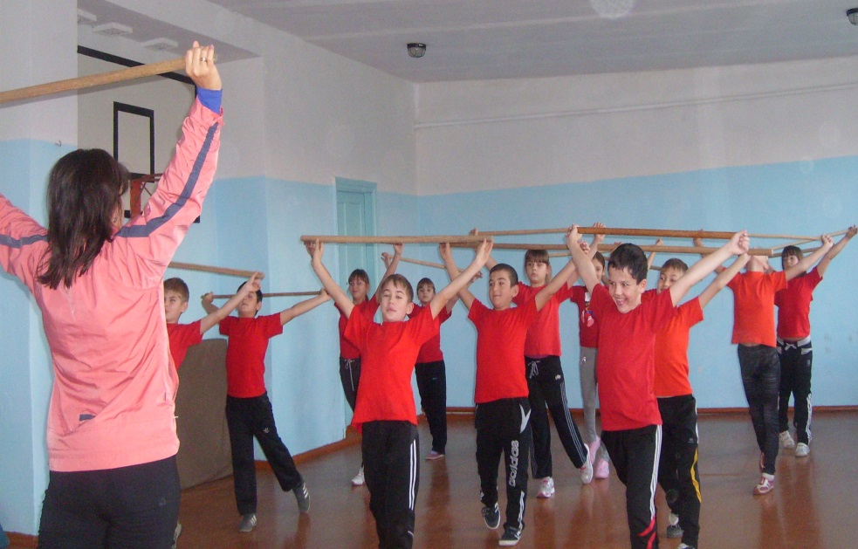
Технология уровневой дифференциации
ученики распределяются на медицинские группы с учетом состояния здоровья, что учитывается в организации занятия
ежегодное тестирование учеников с целью
определения уровня физических способностей и дифференциации учащихся на группы
учащиеся среднего уровня привлекаются на
дополнительные занятия различными видами спорта
одаренные учащиеся участвуют в соревнованиях
различного уровня

Slide 19
Технология проектного обучения
Исходный лозунг основателей системы проектного обучения:
« Всё из жизни, всё для жизни».
Цель проектного обучения: создать условия, при которых учащиеся:
самостоятельно и охотно приобретают недостающие знания из разных источников;
учатся пользоваться приобретёнными знаниями для решения познавательных и практических задач;
приобретают коммуникативные умения, работая в различных группах;
развивают у себя исследовательские умения (умения выявления проблем, сбора информации, наблюдения, проведения эксперимента, анализа, построения гипотез, обобщения);
развивают системное мышление.

Slide 20
Любая деятельность может быть либо технологией, либо искусством. Искусство основано на интуиции, технология - на науке. С искусства всё начинается, технологией заканчивается, чтобы затем всё началось сначала.
В.П. Беспалько

